Slide 1
MSC.192(79) REVISED RECOMMENDATION ON PERFORMANCE STANDARDS FOR RADAR EQUIPMENT
연구노트
레이더 장비의
성능표준에 대한
개정된 권고
박달수, 2022.09.07

Slide 2
개요
본 문서 확인 방법
의미가 모호하거나 모르는 부분은 붉은색으로 표시
1페이지의 소개는 생략

Slide 3
RECOMMENDATION (요구사항)
1 장비의 범위
레이더는 안전한 항해와 충돌을 회피하기 위한 표시(정보)를 제공;
i) 다른 수상선박 ii) 장애물 및 위험 iii) 항해중인 물체 iv) 해안선의 위치
레이더가 통합 / 표시하는 데이터의 종류;
i) RADAR 비디오 ii) 타겟 추적 정보 iii) 위치 데이터 (EPFS에서 파생됨)
레이더 보완 목적의 AIS (선박식별장치) 정보의 통합 / 표시 제공
항해를 돕고 위치를 모니터링하기 위해 제공되는 기능
i) 전자해도의 선택된 부분 ii) VECTOR 해도 정보
레이더 + 다른 센서 혹은 보고된 정보(cf. AIS)가 선박의 효율적인 항해 및 환경보호를 지원하여 항해의 안전성을 향상시키기 위해 충족해야 하는 요구사항;
-해안 항해 및 항만 접근시 육지 혹은 고정된 위험에 대한 명확한 표시
-감지/보고된 위험을 및 충돌을 회피할 목적으로 선박 vs 선박 모드에서 향상된 교통 이미지 및 개선된 상황 인식을 제공
-충돌 방비 및 자선의 안전한 항해를 위해 감지;
i) 떠다니는 물체(드럼통?) ii) 고정된 위험(암초?) iii) 물에 떠있고 고정된 물체 (부표, buoy)

Slide 4
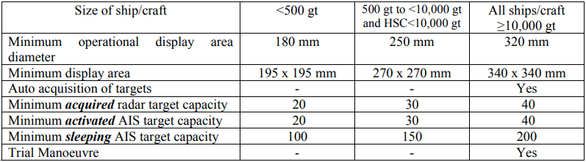
RECOMMENDATION (요구사항)
2 표준의 적용
이러한 성능표준은 아래 사항에 무관하게 모든 선박용 레이더의 설치시 적용; (by 1974년 SOLAS 협약)
i) 선박의 종류 ii) 사용중인 주파수 대역 iii) 디스플레이 유형
아래 표의 요구사항에 해당하지 않는 경우;
-특정 등급의 선박에 대한 추가요건(SOLAS의 챕터 V와 X 참조)을 충족해야 함.
레이더 설치시, 결의안 (A.694(17))에 명시된 일반 요구사항을 충족해야하며 추가로 아래 성능 표준을 준수해야 함.
서로 다른 항법장비와 시스템 간의 긴밀한 상호작용으로 인해;
본 성능표준을 다른 연관된 IMO 표준들과 연계하여 고려하는 것이 필수.
선박의 카테고리나 사이즈(총 tone)에 따른 요구성능의 차이 표 (SOLAS applies)
단위 : Gross tonnage (용적 톤수 – 부피의 단위)

Slide 5
RECOMMENDATION (요구사항)
3 참조
In appendix 1
4 정의
In appendix 2
5 RADAR 시스템의 운용을 위한 요구사항
레이더 설계와 성능 고려사항;
i) 사용자의 요구사항 ii) 최신 항법기술 iii) 자선 주변의 TARGET을 효과적으로 탐지
iv) 빠르고 쉽게 상황을 평가
5.1 주파수
5.1.1 주파수 대역
-레이더의 주파수 대역은 해상레이더를 위해 ITU에서 할당한 대역을 사용해야 함.
- 무선규정 및 ITU-R의 권장 요구사항(적용이 가능한)을 충족해야 함.

Slide 6
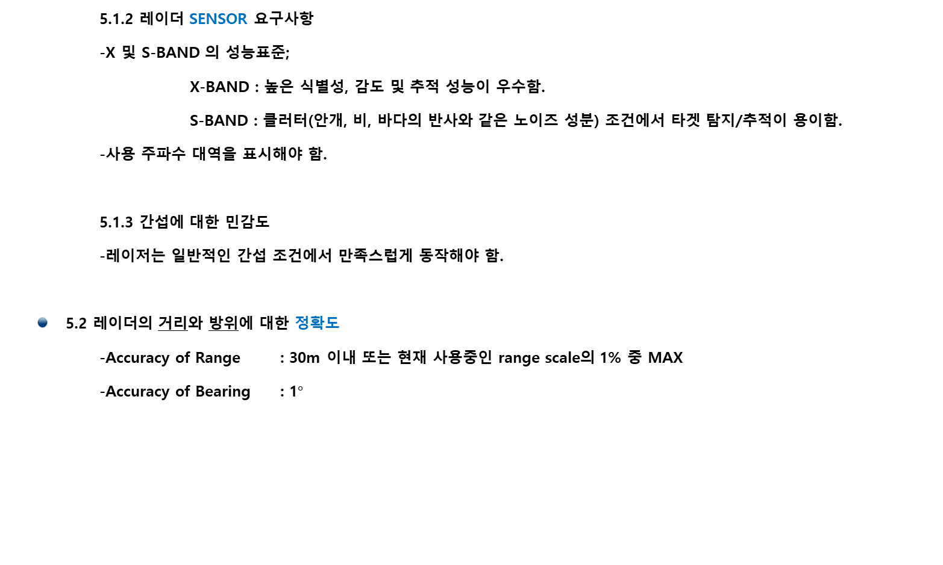
RECOMMENDATION (요구사항)
5.1.2 레이더 SENSOR 요구사항
-X 및 S-BAND 의 성능표준;
X-BAND : 높은 식별성, 감도 및 추적 성능이 우수함.
S-BAND : 클러터(안개, 비, 바다의 반사와 같은 노이즈 성분) 조건에서 타겟 탐지/추적이 용이함.
-사용 주파수 대역을 표시해야 함.
5.1.3 간섭에 대한 민감도
-레이저는 일반적인 간섭 조건에서 만족스럽게 동작해야 함.
5.2 레이더의 거리와 방위에 대한 정확도
-Accuracy of Range : 30m 이내 또는 현재 사용중인 range scale의 1% 중 MAX
-Accuracy of Bearing : 1$°$

Slide 7
RECOMMENDATION (요구사항)
5.3 감지 성능 / 클러터 방지 기능
표적 탐지를 위한 모든 방법을 사용해야 함
5.3.1 탐지
5.3.1.1 맑은(클러터가 없는) 조건에서의 탐지
클러터가 없는 경우에 대한 전파 조건;
i) 해수면에서 15m 높이에 안테나 위치
ii) 해면 클러터 없음
iii) 강수 및 증발 덕트가 없음
레이더 시스템이 맑은 조건에서 장거리 표적 및 해안선을 탐지하는 기준:
i) 10개 SCAN 중 8개 혹은 이에 상응하는 대상을 표시
ii) 10⁻⁴ 의 레이더 탐지 오경보 확률
표2에 포함된 요구사항은 X/S 밴드 장비에 대해 충족되어야 함.
탐지 성능은 레이더 시스템과 함께 제공되는 가장 작은 안테나를 사용하여 달성.
장비는 선박 등급에 맞는 장비를 지정하고 승인;
i) 자선과 목표물 사이에 예측 가능한 가장 빠른 상대속도를 인식
ii) 속도 : 일반(<30kn) 또는 빠른(>30kn) 자선 속도(100kn 및 140kn 상대 속도)

Slide 8
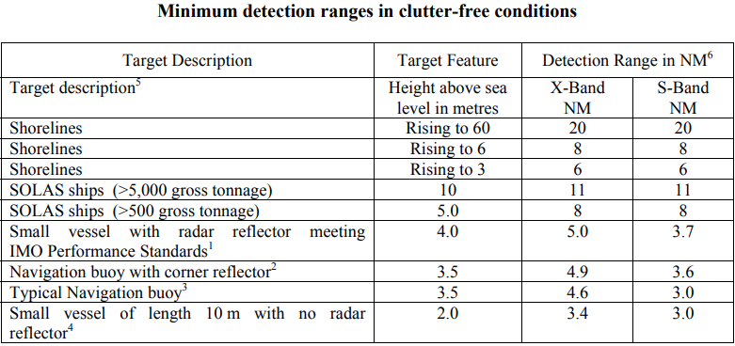
RECOMMENDATION (요구사항)
1 IMO revised performance standards for radar reflectors (resolution MSC.164(78)) ñ Radar Cross Section (RCS) 7.5 m2 for X-Band, 0.5 m2 for S-Band.
2 The corner reflector (used for measurement), is taken as 10 m2 for X-Band and 1.0 m2 for S-Band.
3 The typical navigation buoy is taken as 5.0 m2 for X-Band and 0.5 m2 for S-Band; for typical channel markers, with an RCS of 1.0 m2 (X-band) and 0.1 m2 (S-band) and height of 1 metre, a detection range of 2.0 and 1.0 NM respectively.
4 RCS for 10 m small vessel taken as 2.5 m2 for X-Band and 1.4 m2 for S-Band (taken as a complex target).
5 Reflectors are taken as point targets, vessels as complex targets and shorelines as distributed targets (typical values for a rocky shoreline, but are dependent on profile).
6 Detection ranges experienced in practice will be affected by various factors, including atmospheric conditions (e.g. evaporation duct), target speed and aspect, target material and target structure.
These and other factors may either enhance or degrade the detection ranges stated. At ranges between the first detection and own ship, the radar return may be reduced or enhanced by signal multi-path, which depend on factors such as antenna/target centroid height, target structure, sea state and radar frequency band.

Slide 9
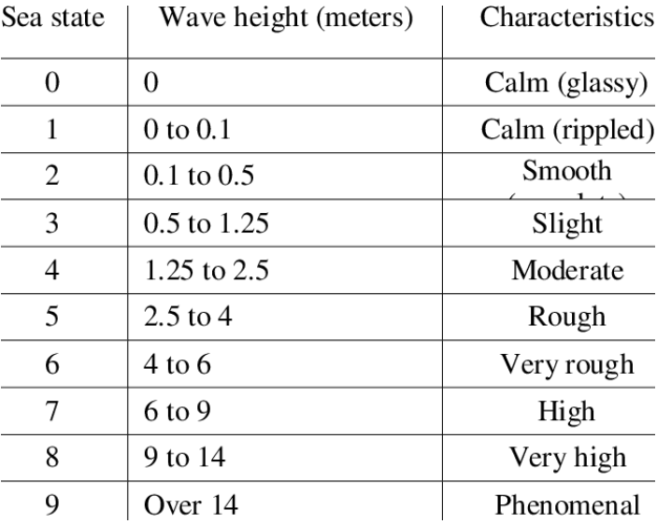
RECOMMENDATION (요구사항)
5.3.1.2 근접거리 탐지
-표 2에 명시된 조건에서 표적의 단거리 탐지는 단락 5.4의 요구 사항과 호환
5.3.1.3 클러터 조건에서의 탐지
-일반적인 비,눈,바다 클러터 조건시 성능 제한은 맑은 조건과 비교하여 표적 탐지 능력을 감소시킴
5.3.1.3.1 레이더 장비는 최적의 일관된 탐지 성능을 제공하도록 설계(전파의 물리적 한계 제한은 예외)
5.3.1.3.2 레이더 시스템은 근거리에서 불리한 클러터 조건에서 타겟의 가시성을 높이는 수단을 제공해야 함.
5.3.1.3.3 다음 조건(다양한 거리 및 타겟 속도)에서 감지 성능의 저하(표 2의 수치 기준)를 사용 설명서에 명시
i) 약한 비(시간당 4mm) 및 폭우(시간당 16mm)
ii) 해상 상태2 및 해상 상태5
iii) i), ii)의 조합.
5.3.1.3.4 5.3.1.3.3의 클러터 환경에 정의된 대로 클러터의 성능 결정, 특히 첫 번째 감지 범위는
테스트 표준에 지정된 대로 벤치마크 대상에 대해 테스트 및 평가
5.3.1.3.5 추가적인 성능저하 명시 (설명서) ;
i) 긴 전송선로 ii) 안테나 높이 iii) 기타 요인

Slide 10
RECOMMENDATION (요구사항)
5.3.2 이득 및 클러터 방지 기능
5.3.2.1 원치 않는 에코를 감소시키기 위한 수단 제공
- 원치 않는 에코의 종류
i) 바다, 비 및 기타 형태의 강수 클러터
ii) 구름, 모래 폭풍
iii) 다른 레이더의 간섭
5.3.2.2 시스템 gain 또는 신호 threshold를 변경하기 위한 설정 기능을 제공
5.3.2.3 / 5.3.2.4 효과적인 클러터 방지 기능(수동, 자동 혹은 둘의 조합) 제공
5.3.2.5 이득 및 모든 클러터 방지 제어 기능에 대해;
상태 및 수준에 대한 명확하고 지속적인 표시 필요.
5.3.3 신호 처리
5.3.3.1 디스플레이상에서 타겟의 표시를 향상시킬 수 있는 수단 제공
5.3.3.2 유효한 화면정보(PICTURE update period?) 갱신 주기;
목표 탐지 요구 사항이 충족되도록 delay를 최소화 .
5.3.3.3 화면정보(picture?)는 자연스럽고 연속적으로 갱신되어야 함.
5.3.3.4 장비 매뉴얼은 신호처리의 기본 개념, 기능 및 제한사항을 기술할 것.

Slide 11
RECOMMENDATION (요구사항)
5.3.4 SARTs 및 레이더 BEACONs 관련 운용
5.3.4.1 / 5.3.4.2 X-Band 레이더 시스템이 탐지할 수 있어야 하는 물체; (해당 주파수 대역)
RADAR BEACON
SART (Search And Rescue Transponder) : 구조신호 전송 장치
레이더 표적 증강 장치
5.3.4.3 X-Band 레이더 BEACON 또는 SART의 감지/표시를 방해할 수 있는 편파 모드등의 신호 처리 기능을 끌 수 있음.
해당 기능의 ON/OFF 상태를 표시해야 함.
5.4 최소 탐지 범위
5.4.1 자선의 속도가 0 / 안테나는 해수면 기준 15m 높이 / 잔잔한 상태에서
Range scale 설정 이외의 기능을 건드리지 않고
표2의 부표를 안테나 위치에서 최소 40m ~ 최대 1nm까지 감지해야 함.
5.4.2 여러 안테나가 설치된 경우, 각각의 안테나를 선택하면 range 오차에 대한 보상은 자동으로 적용

Slide 12
RECOMMENDATION (요구사항)
5.5 식별력
거리 및 방위에 대한 식별력 test 조건;
i) 평온한 상태 ii) range scale은 1.5NM 이하 iii) ii)에서 선택한 scale의 50 ~ 100% range
5.5.1 RANGE
-CCRP 기준 동일한 방위에 있으며 서로 40m 떨어진 위치에 있는 두 개의 물체를 표시할 수 있어야 함.
5.5.2 BEARING (방위)
-CCRP 기준 동일한 RANGE(거리)에 있으며 방위가 서로 2.5°로 분리된 두 개의 물체를 표시할 수 있어야 함.
5.6 Roll과 Pitch
-장비의 TARGET 탐지성능은 자선의 롤과 피치가 각각 ±10°회전정도까지는 보장되어야 함.
5.7 RADAR 성능의 최적화 / 튜닝
5.7.1 장비의 TARGET 탐지성능은 자선의 롤과 피치가 각각 ±10°회전정도까지는 보장되어야 함.
5.7.2 TARGET이 부재인 상황에서, 시스템이 최적으로 작동중임을 표시.(사용자가 시스템 다운을 의심하지 않게?)
5.7.3 장비가 작동하는 동안, 시스템 성능의 현저한 저하를 결정지을 (왜 일부러 성능을 저하시킴?)
설치 시 설정된 표준 보정값 같은 수단(자동 또는 수동 작동)을 사용할 수 있어야 함. (?)

Slide 13
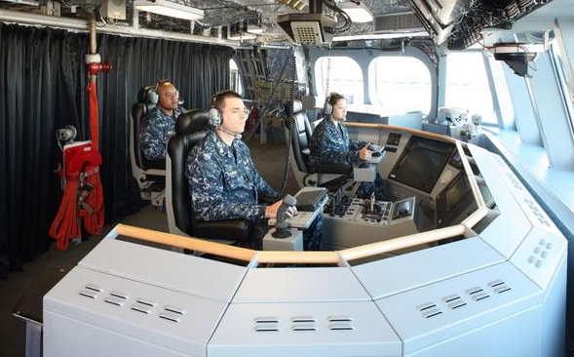
RECOMMENDATION (요구사항)
5.8 RADAR 가용성
-레이더 장비는 COLD 상태에서 스위치를 켠 후 4분 이내에 완전한 작동상태가 되어야 함.
-전파를 전송하지 레이더가 없는 STANDBY 상태를 제공해야 함.
-레이더는 5초이내에 STANDBY 상태에서 완전 작동상태로 전환되어야 함.
5.9 레이더 측정 – CCRP
5.9.1 *자선의 측정항목들은 CCRP(cf. conning position)를 기준으로 측정됨.
- Range rings, TARGET Range & Bearing, Cursor, Tracking data
*CCRP와 안테나 사이의 OFFSET을 보상할 수 있는 기능 제공
*여러 안테나가 설치된 경우 각각의 안테나에 대한 OFFSET을 보정할 방안이 마련되어야 하며
선택된 레이더의 OFFSET값이 자동으로 적용되어야 함.
5.9.2 자선의 scale된 OUTLINE은 시스템에 적용된 범위 scale과 맞아야 함.
CCRP와 선택된 레이더의 위치가 화면에 표시되어야 함.
5.9.3 그림이 CENTER 모드일때, 방위 눈금의 중앙은 CCRP
OFF-CENTER 모드의 이동 한계는 선택된 안테나의 위치에 의해 결정됨.
5.9.4 거리측정 단위는 Nautical Miles(NM), 더 낮은 RANGE 스케일에서는 미터법 기능 사용 가능.
5.9.5 RADAR 타겟은 Range index delay 없이 linear range scale로 표시되어야 함.
Conning position : 전망 위치 (함교나 선교에서 전방을 바라보는 위치)

Slide 14
RECOMMENDATION (요구사항)
5.10 Range scale 표시
5.10.1 *0.25, 0.5, 0.75, 1.5, 3, 6, 12 및 24NM의 범위 척도가 제공
*위 필수 범위 SET 이외의 추가 범위 척도 허용
*미터법으로 이루어진 낮은 스케일의 range 제공될 수 있음.
5.10.2 선택된 범위 축척은 지속적으로 표시.
5.11 고정된 Range Rings (물결모양의 동심원)
5.11.1 선택된 범위 축척에 대해 적절한 수의 균등 간격의 동심원을 제공. (동심원들의 중심은 CCRP)
Range Rings(동심원) 간의 간격 표시
5.11.2 고정된 동심원의 시스템 정확도;
현재 사용중인 Range Scale의 최대 range의 1% 이내
혹은 30m 중 더 큰거리를 적용.
5.12 가변 범위 마커(VRM)
5.12.1 *최소 2개의 Variable Range Marker(VRM) 제공.
*각 활성 VRM에는 수치값을 표현
*분해능은 사용 중인 Range Scale과 맞아야 함.
5.12.2 *물체의 거리 측정시 허용되는 측정오류 기준 : 사용 중인 Range Scale의 1% 또는 30m 중 더 큰 거리

Slide 15
RECOMMENDATION (요구사항)
5.13 방위 눈금
5.13.1 *가동중인 디스플레이 영역 주변에 방위 눈금이 제공
*방위눈금은 CCRP 기준의 각도
5.13.2 *방위 눈금은 작동 표시 영역(PPI) 밖에 표시.
*최소한 30° 구간마다 각도를 숫자로 매기며
*1°, 5° 및 10° 위치마다 Short, Medium, Long 과 같이 구분가능한 눈금을 표시
5.14 Heading Line
5.14.1 *CCRP에서 방위 눈금까지 그린 라인은 선박의 방향(선미가 바라보는)을 의미하며 표현해야 함.
5.14.2 *Heading line을 0.1° 이내로 정렬하기 위한 수단을 제공해야 함.
*여러 개의 안테나(5.35 참조)가 사용되는 경우 Heading의 skew(방위 옵셋 보정)가 유지되어야 하며
*각 안테나를 선택하면 보정값이 자동 적용.
5.14.3 *Heading line을 일시적으로 감출(suppress? 무슨 의미?) 수 있는 기능이 만들어져야 함.
*HL의 억제기능은 다른 그래픽요소의 억제와 함께 사용될 수 있음.

Slide 16
RECOMMENDATION (요구사항)
5.15 전자 방위 라인 (EBL)
5.15.1 *가동중인 화면상의 어떤물체의 방위를 측정하기 위해서
*디스플레이 주변에서 최대 시스템 오차가 1°인
*최소한 두개의 EBL(Electronic Bearing Line)을 제공
*방위눈금은 CCRP 기준의 각도
5.15.2 *자선의 Heading 기준 EBL 측정
*진북 기준 EBL 측정
*참조되는 방위가 TRUE인지 RELATIVE인지 표시가 있어야 함.
5.15.3 *EBL의 원점은 CCRP가 아닌 PPI 내의 임의 지점으로 이동하거나 CCRP로 되돌릴 수 있어야 함.
5.15.4 *EBL 원점을 고정하거나 자선의 속도로 EBL 원점을 이동시킬 수 있어야 함.
5.15.5 *시스템 측정 정확도 요구 사항을 유지하기에 적절한 증분 조정과 함께
*사용자가 EBL을 어느 방향으로든 부드럽게 배치할 수 있도록 보장하는 수단을 제공
5.15.6 *각 활성 EBL은 시스템 측정 정확도 요구 사항을 유지하기에 적절한 분해능을 가진 수치값을 가져야 함.
5.16 평행 지시 선 (PL)
5.16.1 *최소 4개의 독립적인 병렬 지시선을 제공하고 / 각 개별라인은 자르거나 끌 수 있음.
5.16.2 *PI의 빔 RANGE와 방위를 설정하는 빠른 수단 제공 /
*선택한 인덱스 라인의 빔 RANGE 및 방위는 요청시 이용가능해야 함.

Slide 17
RECOMMENDATION (요구사항)
5.17 거리와 방위의 OFFSET 측정
작동 DISPLAY 영역 내의 두 위치간 상대적인 거리와 방위를 측정하는 수단이 있어야 함
5.18 사용자 CURSOR
5.18.1 *작동 DISPLAY 영역의 모든 위치를 지정할 수 있는 빠르고 간결한 수단을 사용할 수 있는 사용자 커서를 제공
5.18.2 *커서의 위치에 해당하는 CCRP 기준의 거리/방위/위도/경도를 지속적으로 보여줘야 함.
5.18.3 *커서는 작동 표시 영역 내에서 타겟, 그래픽요소 또는 개체를 선택 및 선택 해제하는 수단을 제공
*커서는 작동 표시 영역 외부(다이얼로그 등)에서 모드, 기능, 다양한 매개변수 및 제어 메뉴 선택에 사용 가능.
5.18.4 *디스플레이에서 커서 위치를 쉽게 찾을 수 있는 수단이 제공.(십자마크 등)
5.18.5 *커서가 제공하는 범위 및 방위 측정의 정확도는 VRM 및 EBL에 대한 관련 요구 사항을 충족
5.19 방위각 Stabilization
5.19.1 *방향 정보는 GYRO-COMPASS 혹은
*동등한 센서(기구가 채택한 관련 표준보다 열등하지 않은 성능을 가진 )에 의해 제공
5.19.2 *레이더 표시의 방위각 정렬 정확도는 선회율로 0.5°이내 일 것 (선급에서 얻어낸 ROT?)
*안정화 센서 및 전송 시스템 유형에서 발생하는 LIMIT은 예외.
5.19.3 *Heading 정보는 선박 GYRO 시스템과의 정확한 정렬을 허용하기 위해 수치 해상도와 함께 표시.
5.19.4 *Heading 정보는 CCRP(Consistent Common Reference Point)를 기준으로 함.

Slide 18
RECOMMENDATION (요구사항)
5.20 레이더 영상의 DISPLAY 모드
5.20.1 *True Motion 디스플레이 모드가 제공
*자선의 자동 리셋은 디스플레이의 위치, 시간 관련 또는 둘 다에 의해 시작될 수 있음.
(RESET이 아니라 REFRESH 말하는것 아님? 자선의 기동에 따라 화면도 바뀌므로…)
*스캔이나 그에 상응하는 항목에서 리셋(REFRESH 같은데…)이 발생하도록 설정하면
고정된 ORIGIN의 True Motion 모드와 동일해야 함. (실제로는 이전의 Relative Motion 모드와 동일)
5.20.2 *제공해야 하는 Origintation 모드
i) North-up ii) Course-up
iii) Head-up : 현재 DISPLAY모드가 원점이 고정된 True motion와 같으면 본 모드를 제공
(in practice equivalent to the previous relative motion Head Up mode). what does it mean?
5.20.3 *동작 및 방향 모드의 표시가 제공

Slide 19
RECOMMENDATION (요구사항)
5.21 Off-Centring (화면의 중심 이동)
5.21.1 *어디에서든지 안테나 위치를 선택하기 위해서
* 현재 DISPLAY 영역 반경 50% 이내로 중심을 이동할 수 있는 기능(수동) 제공
5.21.2 *Off-Centring 수행시 선택된 안테나 위치는;
* 운용 DISPLAY 영역의 중심으로 부터 적어도 50%이상, 75%를 넘지않는 임의의 지점에 위치 가능
*최대 전방 시야를 확보하기 위해 자선위치를 자동으로 이동하는 기능을 제공
5.21.3 *TRUE 모션에서 선택한 안테나 위치는
*자선의 경로를 따라 최대 탐지범위를 제공하는 위치로 최대 반경의 50% 이내로 자동 리셋
*선택된 안테나의 조기 재설정(?)에 대한 대비책이 제공되어야 함.
5.22 지상 및 해상 STABILIZATION 모드
5.22.1 *지상과 해상의 안정화 모드를 제공해야 함
5.22.2 *안정화 모드 및 소스를 명확하게 표시해야 함
5.22.3 *자선속도의 소스는 해당 안정화 모드에 대해 기구에서 승인한 센서를 사용하여 표시되고 제공되어야 함.

Slide 20
RECOMMENDATION (요구사항)
5.23 타겟 TRAILS / 과거 위치
5.23.1 *가변 TRAIL은 트레일 시간을 함께 표시.
*모든 TRUE 모션 DISPLAY 모드에 대상 RESET(REFRESH 같은데?) 조건 설정시 True / Relative 트레일 선택이 가능
5.23.2 *TRAIL과 타겟은 구분되어야 함.
5.23.3 *트레일과 과거 위치는 유지되어야 하며 아래 조건의 경우 2스캔 시간 혹은 상응하는 상황에서 표시되어야 함.
i) RANGE scale을 변경 ii) 레이더 위치 변경이나 리셋 iii) True / Relative 트레일 모드 변경
5.24 TARGET 정보의 표현
5.24.1 *TARGET은 기구가 채택한 표준(선박용 항해 디스플레이에 대한 항해 관련 정보 표시에 대한 성능 표준)과
*기호 규격문서 (SN/Circ.243) 를 따름
5.24.2 *TARGET 정보 제공 소스
i) RADAR tracking ii) AIS report
5.24.3 * RADAR 추적 기능의 작동 및 보고된 AIS 정보의 처리는 이 표준에서 정의
5.24.4 *디스플레이 크기와 관련된 표시 대상의 수는 표 1에.
* RADAR 추적 또는 AIS 보고된 목표 처리/표시 능력의 목표 용량이 초과되려고 하면 표시해야 함.
5.24.5 * AIS 및 RADAR 추적 정보를 작동, 표시 및 표시하기 위한 UI 및 DATA format은 일관성이 있어야 함.

Slide 21
RECOMMENDATION (요구사항)
5.25 TARGET의 추적과 획득(선택?)
5.25.1 일반
*레이더 타겟은 레이더 센서에 의해 제공됨
*신호는 클러터 제어로 필터링 됨
*레이더 타겟은 AUTOMATIC 타겟 트레킹 기능을 통해 자동/수동으로 획득 및 트래킹 됨
5.25.1.1 *AUTOMATIC 타겟 추적 연산은 레이더 표적 상대위치와 자선의 움직임 측정을 기반으로 함.
5.25.1.2 *최적의 트레킹 성능을 위해 다른 소스(센서류?)의 정보를 사용할 수도 있음.
5.25.1.3 *TARGET 트래킹 기능은 최소한 3,6,12 NM(노티컬마일)의 축척에서 사용할 수 있어야 함.
*추적 범위는 최대 12NM까지 확장 가능해야 함. (기준이 뭐임? 어디로부터?)
5.25.1.4 *레이더 시스템은 최대 상대속도(일반 혹은 고속 자선속도에 대한 분류에서)를 갖는 표적을 추적할 수 있어야 함 (5.3의 테이블 참조)
5.25.2 추적된 TARGET의 최대 처리량
5.25.2.1 *AIS 타겟처리 요구사항 외에도 표1에 나온 처리 가능한 TRACKED RADAR 타겟의 최소수 만큼 표시/추적.
5.25.2.2 *타겟 트래킹의 허용치를 초과할 때 표시.
*타겟 허용치 OVERFLOW가 레이더 시스템의 성능을 떨어뜨리지 않아야 함.

Slide 22
RECOMMENDATION (요구사항)
5.25.3 Acquisition
5.25.3.1 *RADAR 타겟의 수동 획득은 TABLE 1에 명시된 것 만큼은 처리할 수 있어야 함.
5.25.3.2 *자동 획득은 TABLE 1에 명시된 곳에 제공되어야 함
*사용자가 자동 획득 ZONE을 설정할 수 있는 방법을 제공해야 함
5.25.4 Tracking
5.25.4.1 *목표가 선정되면 시스템이 표시할 내용
i) 과거 1분 동안 목표물의 이동추이 ii) 미래 3분 동안 기동 예측경로
5.25.4.2 *TT는 획득한 모든 표적의 정보를 자동으로 추적하고 갱신.
5.25.4.3 *시스템은 10회의 연속스캔 중 5회(혹은 그에 상응하는 조건) 동안
타겟(DISPLAY에서 명확히 구별되는)을 지속적으로 추적해야 함
5.25.4.4 * 설계는 표적 벡터와 데이터 평활화가 효과적이어야 하며 표적 기동은 가능한 한 빨리 감지
5.25.4.5 *TARGET들이 SWAP 되는 등의 TRACKING 에러는 최소화 되도록 설계되어야 함.
5.25.4.6 *하나 혹은 모두의 추적을 취소할 수 있는 별도의 기능을 제공
5.25.4.7 *자동추적의 정확도는 추적 TARGET이 안정적인 상태에 도달한 상황에서 충족해야 함.
*기관의 관련 성능표준에서 허용하는 센서에서 발생하는 오류는 감안함.
5.25.4.7.1 최대 30kn의 속력을 내는 선박의 경우; i) 추적기능은 1분 내로 안정적으로 상대적인 이동 경향을
ii) 3분후 다음 테이블의 정확도로 예상 움직임을 예측해야 함(95% 확률)

Slide 23
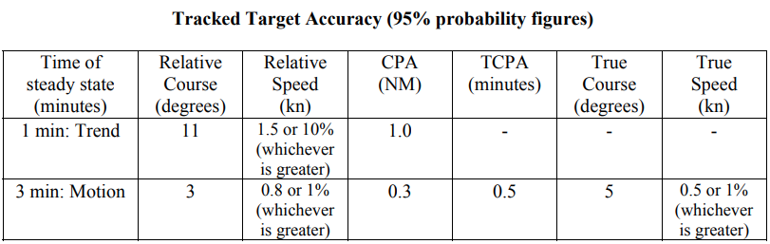




RECOMMENDATION (요구사항)
정확도의 감소 요인
i) 획득과정이나 직후 ii) 자선 기동 iii) 표적의 기동 또는 추적 교란 iv) 자선의 움직임 v) 센서 정확도
측정된 타겟의 거리와 방위는 50m(혹은 타겟과 거리의 ±1%)와 2° 이내여야 함.
TARGET 시뮬레이션 테스트 표준 제공: 최대 100kn의 상대 속도로 타겟의 정확도를 확인하기 위한 수단
표의 개별 정확도 값의 조정 : 테스트 시나리오에서 자선과 TARGET 이동의 상대적 측면을 설명할 때 조정

Slide 24
RECOMMENDATION (요구사항)
5.25.4.7.2 30kn(고속선) < 속력 <=70kn 인 선박의 경우 :
there should be Additional steady state measurements made to ensure that the motion accuracy, after 3 minutes of steady state tracking, is maintained with target relative speeds of up to 140 kn.
정상 상태 추적 3분 후 최대 140kn의 목표 상대 속도로 모션 정확도가 유지되도록 추가 정상 상태 측정이 이루어져야 합니다.
(고속 선박이라서 추가로 3분의 여유를 더 준다는 말?)
5.25.4.8 *정지된 추적 TARGET을 기반으로 하는 지상 참조 기능 제공(이 기능에 기호 표현은 SN/Circ.243에 정의)
5.26 AIS (Automatic Identification System) 제공 TARGETs
5.26.1 일반
AIS에서 제공하는 보고 TARGET은 사용자 정의 매개변수에 따라 FILTERING 될 수 있음.
TARGET은 Sleeping 혹은 Activated 상태일 수 있음.
Activated TARGET은 레이더 추적 표적과 유사한 방식으로 처리됨.
5.26.2 AIS 타겟의 처리 허용량
레이더 추적에 대한 요구 사항 외에도 표 1에 따라 최소 수의 Sleeping/Activated AIS 표적에 대한 완전한 표시기능 제공.
AIS 표적의 처리/표시 용량이 초과되려고 할 때 표시를 할 것.

Slide 25
RECOMMENDATION (요구사항)
5.26.3 FILTERING - AIS의 Sleeping TARGET
*디스플레이에서 클러터를 줄이기 위해 Sleeping AIS TARGET의 필터링 수단 제공 – 필터 상태도 표시해야 함
(cf: 대상 범위, CPA/TCPA 또는 AIS 대상 클래스 A/B 등).
*디스플레이에서 AIS target을 개별적으로 제거하는 것은 불가능하게 해야 함.
5.26.4 AIS target 활성화
*Sleeping AIS <-> Activated AIS 타겟간 전환 수단을 제공해야 함.
*AIS target 자동 활성화 구역이 제공되는 경우 자동 RADAR 표적 획득 구역과 동일하게 기능 구성.
*사용자 정의 매개변수(예: 대상 범위, CPA/TCPA 또는 AIS 대상 클래스 A/B)를 충족하면 잠자는 AIS 대상이 자동 활성화.

Slide 26
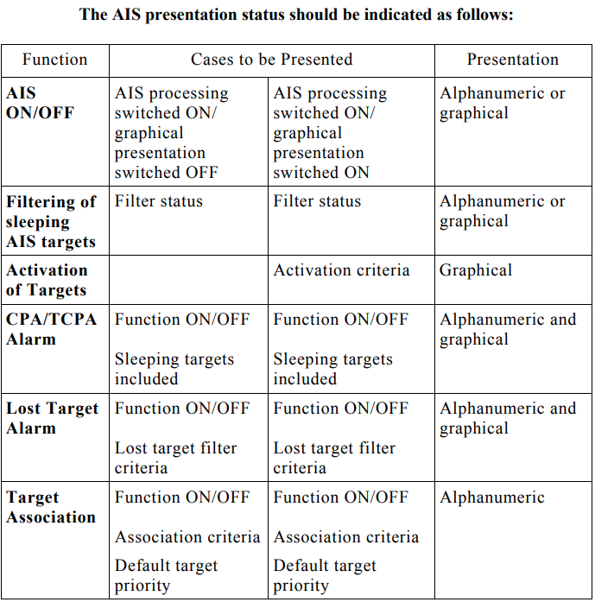
RECOMMENDATION (요구사항)
5.26.5 AIS Presentation 상태

Slide 27
RECOMMENDATION (요구사항)
5.27 AIS 그래픽 프레젠테이션
표적은 기구 및 SN/Circ.243에서 채택한 선박용 항해 디스플레이에 대한 항해 관련 정보 표시에 대한 성능 표준에 따라 관련 기호를 표시
5.27.1 표시되는 AIS targe은 기본적으로 Sleeping Target으로 표시.
5.27.2 *Tracked Radar/보고된 AIS TARGET의 경로와 속도는 예측된 움직임 벡터로 표시.
*벡터 시간은 소스(RADAR/AIS)에 관계없이 모든 TARGET의 표시에 대해 조정 가능하고 유효해야 함.
5.27.3 벡터 모드, 시간 및 안정화에 대한 지속적인 표시 제공.
5.27.4 Tracked RADAR, AIS 기호 및 동일한 디스플레이의 다른 정보와 정렬하기 위해 CCRP를 사용해야 함.
5.27.5 * 큰 스케일(ZOOM IN?)/좁은 범위 디스플레이에서 활성화된 AIS 표적의 실제 스케일 outline 표시 수단 제공.
* 활성화된 대상의 과거 트랙을 표시할 수 있어야 합니다.
5.28 AIS 와 레이더의 표적 데이터
5.28.1 *데이터의 영숫자 표시를 위해 Tracked RADAR 또는 AIS Target을 선택할 수 있어야 함.
*영숫자 정보의 표시를 위해 선택된 Target은 관련 기호로 식별 (어떤 타겟의 정보가 표시 중인지…).
*둘 이상의 Target을 선택한 경우 데이터 표시를 위해 관련 기호와 해당 데이터를 명확하게 식별.
*Target 데이터가 RADAR 또는 AIS 중 소스가 어디인지를 나타내는 명확한 표시가 있어야 함.

Slide 28
RECOMMENDATION (요구사항)
5.28.2 *데이터의 영숫자 표시를 위해 Tracked RADAR 또는 AIS Target을 선택할 수 있어야 함.
5.28.3 선택한 각 AIS Target에 대해 다음 데이터가 영숫자 형식으로 표시:
i) 데이터 소스
ii) 선박 식별
iii) 항해 상태
iv) 사용 가능한 위치 및 품질
v) 거리, 방위, COG, SOG, CPA 및 TCPA.
vi) 목표 방향과 보고된 선회율
vii) 요청 시 추가 대상 정보를 제공
5.28.4 수신된 AIS 정보가 불완전한 경우, 누락된 정보는 대상 데이터 필드 내에서 'missing'으로 명확하게 표시.
5.28.5 (데이터 표시를 위해) 다른 TARGET이 선택되거나 창이 닫힐 때까지 데이터가 표시되고 지속적으로 업데이트.
5.28.6 요청 시 자선 AIS 데이터를 제공할 수 있는 수단이 제공.

Slide 29
RECOMMENDATION (요구사항)
5.29 작동 경보
왜 경보가 작동했는지에 대한 원인을 명확히 표시
5.29.1 Tracked RADAR 또는 Activated AIS TARGET의 계산된 CPA 및 TCPA 값이 설정된 제한보다 작은 경우:
• CPA/TCPA 경보가 제공
• 경보 대상 Target을 명확하게 표시
5.29.2 *RADAR와 AIS의 Target에 적용되는 사전 설정된 CPA/TCPA 한계는 동일해야 함.
*Default로 CPA/TCPA 경보 기능은 활성화된 모든 AIS Target에 적용.
*사용자 요청에 따라 CPA/TCPA 경보 기능은 Sleeping Target에도 적용될 수 있습니다
5.29.3 *사용자 정의 획득/활성화 Zone 기능이 제공되는 경우,
*이전에 획득/활성화되지 않은 Target이 구역에 진입하거나 구역 내에서 감지되면 명확하게 식별.
*관련 기호와 함께 경보가 제공.
*사용자가 Zone의 범위와 윤곽을 설정할 수 있어야 함.
5.29.4 *Tracked RADAR target을 놓치는 경우 미리 결정된 거리 또는 매개변수에 의해 제외되기보다는 사용자에게 경고
*목표물의 마지막 위치는 디스플레이에 명확하게 표시.
5.29.5 * 큰 스케일(ZOOM IN?)/좁은 범위 디스플레이에서 활성화된 AIS 표적의 실제 스케일 outline 표시 수단 제공.

Slide 30
RECOMMENDATION (요구사항)
5.29.5 *AIS 표적에 대한 Lost 경보 기능을 활성화/비활성화할 수 있어야 함.
Lost 경보가 비활성화된 경우 명확한 표시가 제공.
Lost AIS 표적에 대해 다음 조건이 충족되는 경우:
• AIS 분실물 경보 기능이 활성화
• 손실된 대상 필터 기준에 따라 Target이 관심 대상
• AIS 타겟의 보고 주기율에 설정된 시간 동안 메시지가 수신되지 않음.
그러면:
• 마지막으로 알려진 위치는 Lost Target으로 명확하게 표시 및 경보
• 신호가 다시 수신되거나 (사용자가)알람을 인지한 후에는 Lost의 표시가 사라져야 함
• 이전 보고 수신으로부터 제한된 과거 데이터를 복구할 수단을 제공.

Slide 31
RECOMMENDATION (요구사항)
5.30 AIS와 RADAR target 연계
일관된 기준을 기반으로 하는 자동 target 연계 기능은 하나의 물리적 표적에 대해 두 개의 기호로 표시되는 것을 방지
5.30.1 *AIS와 RADAR 추적의 target 데이터를 모두 사용할 수 있고
*AIS와 RADAR 정보가 하나의 물리적 target임을 판단하는 association 기준(예: 위치, 동작)이 충족되면 default 조건으로 활성화된 AIS target의 기호와 영숫자 데이터는 자동으로 선택되어 표시.
5.30.2 *사용자는 tracked RADAR target이 어떻게 display될지에 대한 기본 조건을 변경할 수 있는 옵션이 있어야 함.
*RADAR 추적 또는 AIS 중 어떤 소스의 영숫자 데이터를 보여줄지 선택할 수 있어야 함.
5.30.3 *연계된 표적에 대해 AIS와 RADAR 정보가 완전히 다르다고 판단되는 경우:
*AIS와 RADAR 정보는 두 개의 별개 표적으로 간주, Activated AIS 하나와 Tracked RADAR target 하나가 표시
*두 개로 나뉠때는 경보가 울리지 않아야 함.

Slide 32
RECOMMENDATION (요구사항)
5.31 시험 기동
*시스템은 표 1에서 요구하는 경우 잠재적인 위협 상황에서 자선 기동에 따른 예상 효과를 시뮬레이션할 수 있어야 하며 자선의 동적 특성을 포함해야 함.
*시험 기동 시뮬레이션이 명확하게 식별(화면에) 되어야 하며 요구 사항은 다음과 같습니다:
• 자선의 침로와 속력의 시뮬레이션은 가변적
• 카운트다운으로 기동할 시뮬레이션 시간을 제공
• 시뮬레이션 중에도 타겟 추적과 활성 타겟의 데이터는 표시되어야 함
• 시험 기동은 모든 Tracked RADAR target과 Activated AIS Target(최소한)에 적용 가능해야 함.
5.32 지도, 항법선 및 경로 표시
5.32.1 * 사용자가 자선/지리적 위치를 참조하기 위한 지도/항법선/항로를 수동으로 생성 및 변경, 저장, 로드 및 표시.
*간단한 동작으로 이 데이터의 표시를 제거할 수 있어야 함.
5.32.2 지도/항법선/경로는 선, 기호 및 기준점으로 구성.
5.32.3 선, 색상 및 기호의 모양은 SN/Circ.243에 정의되어 있음.
5.32.4 지도/항법선/경로 그래픽은 레이더 정보를 크게 저하시키지 않아야 함.
5.32.5 지도/항법선/경로는 장비가 꺼져 있을 때 유지(in 저장장치 등)
5.32.6 지도/항법선/항로 데이터는 해당 장비 모듈이 교체될 때마다 전송 가능(with 메모리 등)

Slide 33
RECOMMENDATION (요구사항)
5.33 해도 display
5.33.1 *RADAR 시스템은 실시간 모니터링을 제공하는 운용display 영역안에;
*ENC(전자해도)와 해도벡터 정보를 보여주는 수단을 제공.
*쉽게 화면에서 제거 가능해야 함.
5.33.2 *ENC는 정보의 최우선 재료여야 하며 IHO표준을 준수.
*다른 정보의 상태(구체적으로 무엇?)는 지속적 표시로 구분되어야 함.
*소스와 업데이트 정보는 유효해야 함.
5.33.3 *ECDIS의 표준 DISPLAY 요소들은 카테고리나 레이어별 개별 섹션으로는 유효하고 개별 개체로는 사용 불가.
5.33.4 *해도 정보는 데이텀, 스케일, 방향, CCRP 및 안정화 모드를 포함하여 레이더/AIS와 동일한 참조 및 좌표 기준 사용
5.33.5 *레이더 정보의 표시가 우선되어야 합니다.
*해도 정보가 레이더 정보를 가리지 않도록 표시.
*해도 정보는 명확하게 인식할 수 있어야 함.
5.33.6 *차트의 오류가 레이더나 AIS에 영향을 주면 안됨.
5.33.7 *기호 및 색상은 기구(SN/Circ.243)에서 채택한 ;
*선박용 항해 디스플레이에 대한 항해 관련 정보 표시에 대한 성능 표준을 준수
* ENC : Electronic Navigation Chart (전자 항해 해도)

Slide 34
RECOMMENDATION (요구사항)
5.34 경보 및 표시
경보 및 표시는 기구가 채택한 선박용 항해 디스플레이에 대한 항해 관련 정보 표시에 대한 성능 표준을 준수
5.34.1 "화면 정지”를 사용자에게 경고하는 수단이 제공. (화면 갱신이 안되는 상태를 의미?)
5.34.2 *경보되어야 하는 사용 중인 신호 또는 센서의 고장 상황;
i) 자이로, ii) 로그 iii) 방위각 iv) 비디오 v)동기화 및 Heading 마커
*위 상황에서 시스템의 기능은 대체 모드로 전환되거나 경우에 따라 디스플레이 표시가 금지.(9절 대체 모드 참조)
5.35 다중 레이더 통합
5.35.1 시스템은 단일지점 시스템 장애로부터 보호해야 함. (아마도 다중레이더 중 한 개 고장 상황 얘기인듯?)
*통합에 실패했을 경우 페일세이프 설정을 적용 (페일세이프 : 특정 실패 상황에서 진행할 행위 매뉴얼)
5.35.2 레이더 신호의 소스와 모든 처리 그리고 조합이 표시되어야 함.
5.35.3 각 표시위치에 대한 시스템 상태를 표시해야 함.
(어떤 위치의 레이더가 선택되었는지에 따른 좌표계 등의 변경을 의미하는것 같음.)

Slide 35
RECOMMENDATION (요구사항)
6 인체공학적 기준
6.1 운용 제어
6.1.1 운용이 간편하게 설계할 것 ;
i) 통일된(조화로운) UI ii) 식별이 쉬울 것 iii) 사용이 쉬울 것
6.1.2 레이더 표시영역이나 제어위치에서 스위치로 켜고 끄는게 가능해야 함
6.1.3 제어 기능은 전용 하드웨어, 화면상의 접근 혹은 둘의 조합일 수 있음.
* 어쨌거나 최우선 제어 기능은 일관되고 직관적인 위치에 관련 상태 표시와 함께 전용 하드웨어 혹은 soft key 이어야 함.
6.1.4 쉽고 빠른 접근을 위해 다음을 만족해야 함.
i) 레이더 대기/실행 ii) 거리 축척 선택 iii) 게인 / 튜닝 기능(해당되는 경우) iv) 비/바다 클러터 방지
v) AIS 기능 켜기/끄기 vi) 알람 승인 vii) 커서 viii) EBL/VRM 설정 수단 ix) 디스플레이 밝기 및 레이더 표적 획득.
6.1.5 주요 기능은 main 컨트롤 외에도 원격 위치에서도 작동할 수 있음.

Slide 36
RECOMMENDATION (요구사항)
6.2 디스플레이 프레젠테이션
6.2.1 디스플레이 표시는 조직에서 채택한 선박용 항해 디스플레이에 대한 항해 관련 정보 표시에 대한 성능 표준을 준수.
6.2.2 제시된 색상, 기호 및 그래픽은 SN/Circ 243을 준수해야 합니다.
6.2.3 디스플레이 크기는 표 1에 정의된 것과 일치
6.3 지침 및 문서
6.3.1 문서화 언어
*작동 지침 및 제조업체 문서는 명확하고 이해하기 쉬운 방식으로 작성되어야 하며 최소한 영어로 제공
6.3.2 작동 지침에는 다음을 포함하여 사용자가 레이더 시스템을 올바르게 작동하는 데 필요한 정보에 대한 전문적인 설명 및/또는 기술이 포함
- 다양한 기상 조건에 대한 적절한 설정
- 레이더 시스템의 성능 모니터링;
- 실패 또는 대체 상황에서 작동
- 지연을 포함한 표시 및 추적 프로세스 및 정확성의 제한
- 충돌 회피를 위한 방향 및 SOG/COG 정보 사용
- 대상 연계의 제한 및 조건;- 목표 자동 활성화 및 취소를 위한 선택 기준;
- AIS 표적 표시에 적용되는 방법 및 제한 사항
- 제공되는 경우 자선의 기동 특성 시뮬레이션을 포함하여 시험 조종 기술의 기본 원칙

Slide 37
RECOMMENDATION (요구사항)
- 경보 및 표시
- 섹션 7.5에 나열된 설치 요구 사항;
- 레이더 범위 및 방위 정확도; 그리고
- SART 감지를 위한 모든 특수 작업(예: 튜닝) 그리고
- 레이더 측정을 위한 CCRP의 역할 및 특정 값.
6.3.3 제조사의 문서
6.3.3.1 제조업체의 문서에는 레이더 시스템에 대한 설명과 신호 처리의 지연을 포함하여 탐지 성능에 영향을 줄 수 있는 요소에 대한 설명이 포함되어야 함.
6.3.3.2 문서는 AIS 필터 기준과 AIS/레이더 표적 연관 기준의 기초를 설명해야 함.
6.3.3.3 장비 문서에는 장치 위치 및 성능이나 신뢰성을 저하시킬 수 있는 요인에 대한 추가 권장 사항을 포함하여 설치 정보의 전체 세부 정보가 포함되어야 함.

Slide 38
RECOMMENDATION (요구사항)
7 설계 및 설치
7.1 서비스를 위한 설계
7.1.1 가능한 한, 레이더 시스템은 쉬운 결함 진단과 최대 가용성을 용이하게 하는 설계여야 함.
7.1.2 레이더 시스템은 수명이 제한된 구성 요소(특정 모듈 등)의 총 작동 시간을 기록하는 수단을 포함
7.1.3 문서는 일상적인 서비스 요구 사항(기능작동을 위한 사용자가 해야할 일)을 설명해야 하고 제한된 수명 구성 요소에 대한 세부 정보를 포함
7.2 DISPLAY
*디스플레이 장치의 물리적 요구 사항은 선박 항해 관련 정보 표시에 대한 성능 표준에 지정된 요구 사항을 충족해야 함. (조직(SN/Circ.243)에서 채택한 디스플레이 및 표 1에 명시된 디스플레이)
7.3 송신기 MUTE
*미리 설정된 섹터를 통해레이더 전파 전송을 제어하는 MUTE 기능 제공
*MUTE 섹터는 설치 시 설정해야 함.
*MUTE 상태인 섹터 표시를 사용할 수 있어야 함.
(아마도 레이더에 간섭을 주는 마스트 같은 물체가 위치한 해당 섹터에는 전파를 전송하지 않을 목적?)

Slide 39
RECOMMENDATION (요구사항)
7.4 안테나
7.4.1 안테나는 작동을 시작하고 그것이 설치된 선급에서 마주칠 수 있는 상대 풍속에서 계속 작동하도록 설계
7.4.2 복합 레이더 시스템은 그것이 설치된 선박의 등급에 대해 적절한 정보 업데이트율을 제공
7.4.3 안테나 사이드 로브는 이 표준에 정의된 시스템 성능을 만족하는 것과 일치
7.4.4 서비스 중 또는 인력이 마스트 상부 구조물 근처에 있는 동안 안테나 회전 및 방사를 방지할 수 있는 수단이 있어야 함.
7.5 레이더 시스템 설치
7.5.1 안테나
*사각지대는 최소한으로 유지, 우측 전방 방향에서 빔의 후방 22.5o까지 수평선의 호에 배치되어서는 안 되며 특히 오른쪽 전방 방향(상대 방위 000o)을 피해야 합니다. (모두 사각지대에 대한 의미임)
*안테나 설치는 레이더 시스템의 성능이 크게 저하되지 않는 방식이어야 함.
*안테나는 다른 안테나와 갑판 구조 또는 화물을 포함하여 신호 반사를 유발할 수 있는 모든 구조로부터 떨어져 장착.
*또한 안테나 높이는 바다 클러터에서 첫 번째 탐지 범위 및 표적 가시성과 관련된 표적 탐지 성능을 고려
7.5.2 Display
*디스플레이 장치의 방향은 사용자가 앞을 볼때, 전망이 가려지지 않으며, 디스플레이의 주변광은 최소화 할 것.

Slide 40
RECOMMENDATION (요구사항)
7.6 운영 및 교육
7.6.1 설계는 훈련된 사용자가 레이더 시스템을 간단하게 작동할 수 있도록 해야 함.
7.6.2 훈련 목적으로 Target 시뮬레이션 시설을 제공.
8 인터페이스
8.1 입력 데이터
*레이더 시스템이 필요로 하는 입력정보의 소스 출처;
- 자이로 컴퍼스 또는 송신 방향 장치(THD);
- 속도 및 거리 측정 장비(SDME);
- 전자 위치 고정 시스템(EPFS);
- 자동 식별 시스템(AIS) 또는
- 기구에서 인정할 만한 동등한 정보를 제공하는 기타 센서 또는 네트워크.
*레이더는 인정된 국제 표준에 따라 이러한 성능 표준에서 요구하는 관련 센서에 연결되어야 함.
8.2 입력 데이터의 무결성 및 지연시간
8.2.1 *레이더 시스템은 유효하지 않은 데이터를 사용해서는 안됨.
*입력 데이터의 품질이 좋지 않은 경우 이를 명확하게 표시.

Slide 41
RECOMMENDATION (요구사항)
8.2.2 *가능한 한,
*사용 전에 연결된 다른 센서와 비교하거나
*유효하고 믿을 만한 데이터 제한에 대한 테스트를 통해 확인되어야 함. (유효범위값 테스트를 의미하는 건가?)
8.2.3 입력된 데이터 처리에 걸리는 지연 시간을 최소화
8.3 출력 데이터
8.3.1 레이더 출력 인터페이스가 다른 시스템에 제공하는 정보는 국제 표준*에 따라야 함.
8.3.2 레이더 시스템은 항해 데이터 기록장치(VDR)를 위한 디스플레이 데이터의 출력을 제공.
8.3.3 레이더 고장을 표시하기 위해 적어도 하나의 접근금지(격리)를 제공
8.3.4 *레이더는 통신을 용이하게 하는 양방향 인터페이스가 있어야;
*레이더의 경보가 외부 시스템으로 전송될 수 있고
*레이더의 들을 수 있는 경보가 외부 시스템에서 MUTE 될 수 있으며
*인터페이스는 관련 국제 표준을 준수해야 함.

Slide 42
RECOMMENDATION (요구사항)
9 백업과 대체의 준비
부분적인 오류 발생 이후 최소한의 기능을 유지하려면 아래 나열된 대체 조치를 취함. (대체 매뉴얼)
실패한 입력정보에 대한 지속적인 표시가 있어야 함.
9.1 방위 정보의 실패(방위 안정화)
9.1.1 *장비는 불안정한 헤드업 모드에서 만족스럽게 작동.
9.1.2 *장비는 방위각 안정화가 무효가 된 후 1분 이내에 불안정한 헤드업 모드(이게 뭔가?)로 자동 전환되어야 함.
9.1.3 *자동 안티-클러터 처리가 적절한 안정화가 없는 상태에서 표적 탐지를 방해할 수 있는 경우
*방위각 안정화가 효과가 없게 된 후 1분 이내에 안티-클러터가 자동으로 꺼짐.
9.1.4 *상대 방위 측정만 사용할 수 있다는 표시가 제공
9.2 STW 실패 : 수동 속도 입력 수단이 제공되어야 하고 그 사용이 명확하게 표시
9.3 COG, SOG 실패 : 장비는 물 관련 정보(대지가 아닌)를 통해 코스와 속도로 운용할 수 있음.
9.4 위치 입력 정보의 실패 : 단일 참조 대상(부표 등)만 정의 및 사용하거나
위치를 수동으로 입력하는 경우 해도 데이터와 지리적으로 참조된 지도의 오버레이를 비활성화해야 함.
9.5 레이더 영상 입력 정보 오류 : 레이더 신호가 없는 경우 장비는 AIS 데이터를 기반으로 표적 정보를 표시. 정지된 레이더 사진은 표시되지 않아야 함.(회전하는 레이더 화면은 보이지 말라?)
9.6 AIS 입력 정보 실패: AIS 신호가 없는 경우 장비는 RADAR 비디오와 target DATABASE를 표시
9.7 통합 또는 네트워크 시스템의 장애 : 장비는 독립 실행형 시스템과 동등하게 작동할 수 있어야 함.

